Slide 1

Kinder, Eltern und Familien
Kursleiterin: Qu, Panpan
Teilnehmer: 8
Datum: 02.04.2023

Slide 2
Was machen wir heute
1. über vegane und vegetarische Ernährungen sprechen
2. Über Familie und Kinder sprechen
3. Über Balance zwichen Beruf und Familie sprechen
4. Reflexion

Slide 3
Diskussion:
Aus welchem Grund ernährt sich man vegetarisch?
Frage：
Was ist vegan / vegetarisch?

Slide 4
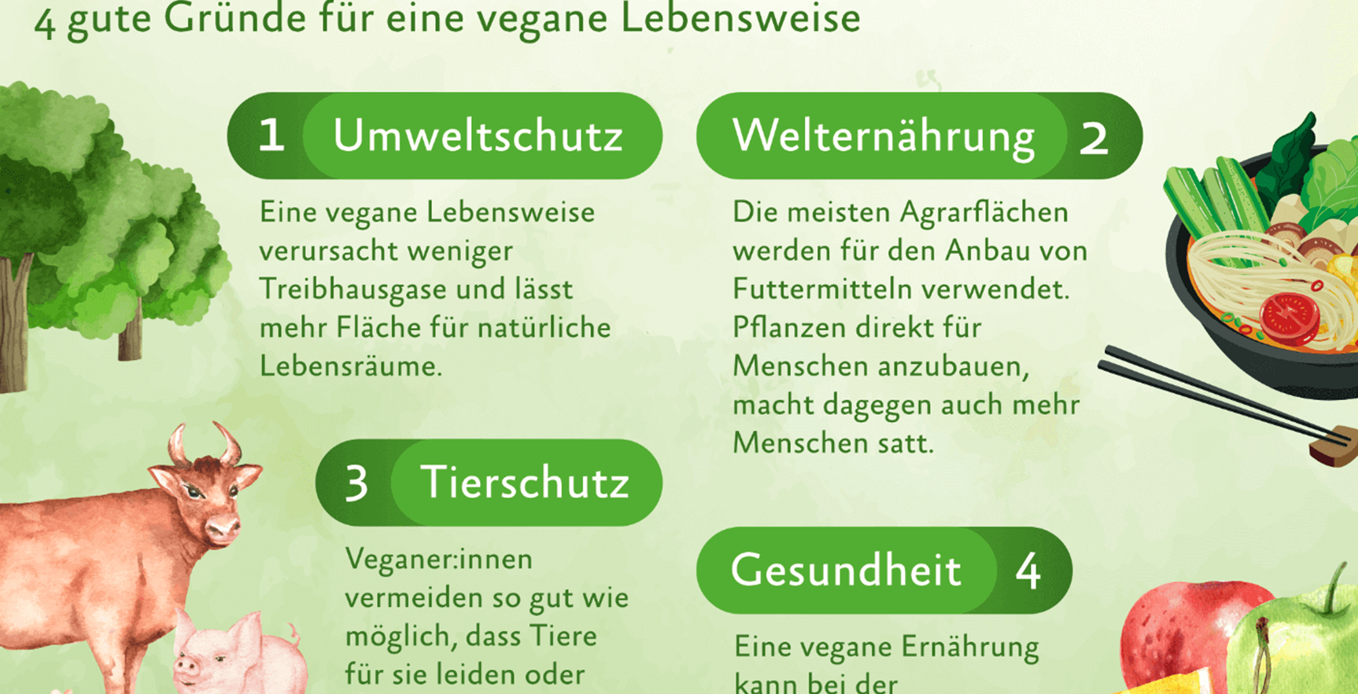

Slide 5


Slide 6

Heirat？

Slide 7

Welche Faktoren？
Für mich sind die Voraussetzungen für eine Heirat：
Liebe？
Weltanschauung?
Lebensziele von beiden？
Kind？
…
https://www.menti.com/alv9jzentchb
Muss man heiraten?

Slide 8

Welche Familienformen kennt ihr?
Schreibt bitte eure Antwort auf.
https://www.menti.com/alv9jzentchb

Slide 9
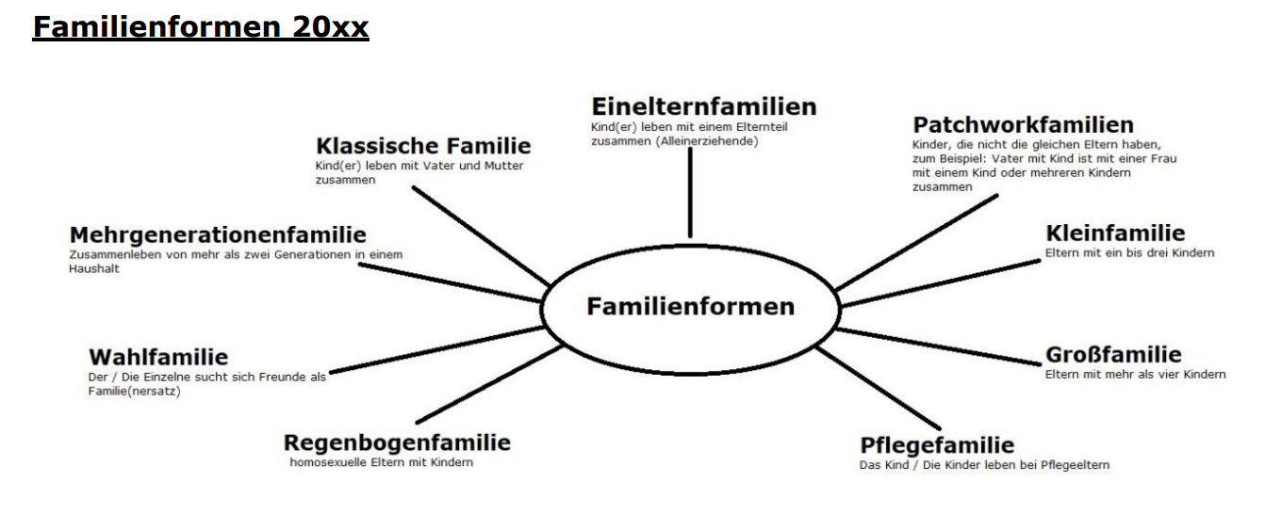
Familienformen in Deutschland

Slide 10

Rat mal, richtig oder falsch nur Vermutung
Die meisten deutschen Familien haben nur ein Kind.

Slide 11

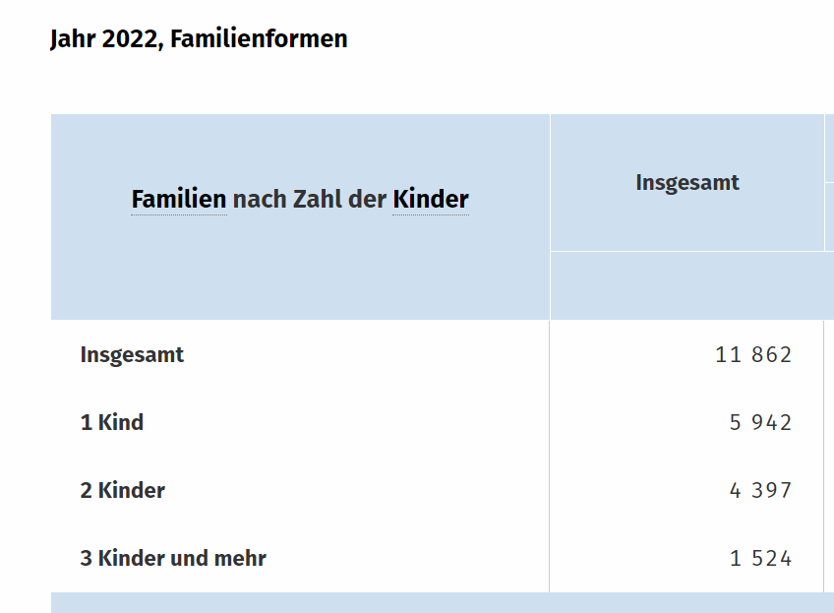

Slide 12

Nach der Heirat muss die Frau den Familiennamen ihres Mannes tragen.

Slide 13
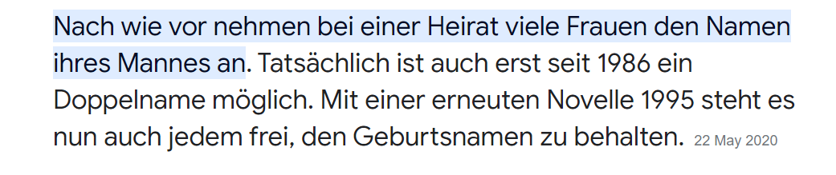

Slide 14

Die Mütter sind bei der Geburt der Kinder im Durchschnitt 22 Jahre alt.

Slide 15
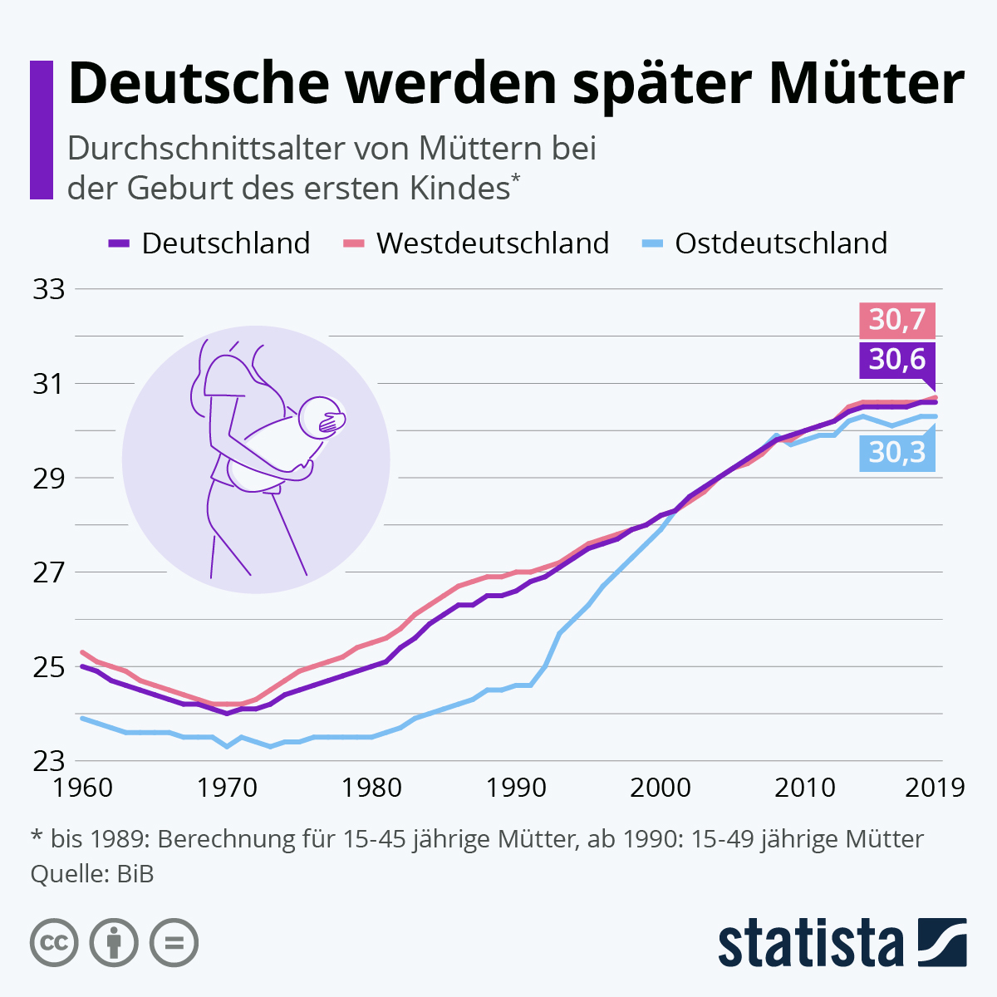

Slide 16
Diskussion in der Gruppe: 15 Min.
2. Gemeinsamkeiten bei den folgenden Fragen:
1. Gegenseitig Fragen stellen und beantworten!
Und du?
Was meinst du?
Wie sieht es bei dir aus?
….
Die Arbeitsaufteilung in deiner Familie？
Wer Arbeit? wer Hausarbeit?
Wie viele Familienmitglieder？
Bist du Einzelkind?
(findest du gut oder?)
Wie viele Kinder möchtest du in der Zukunft haben?
Geheimnisse oder Sorgen mit den Eltern teilen?
Willst du in der Zukunft lieber allein oder bei deinen Eltern wohnen?

Slide 17
Diskussion in der Gruppe:
Was kostet ein Kind bis es 18 Jahre alt ist?
Verschiedene Phase:
Nach der Geburt / Im Kindergarten / In der Schule
Was?
  Geld / Zeit / ...
10 Min.
Zusammenarbeit! – Alle Sprechen und gegenseitig helfen!
Unbekannte Wörter erklären!

Slide 18
Diskussion - Debatte
Sollten Eltern ihre Kinder nach dem 18. Lebensjahr (beim Studium) unterstützen?
Pro: ja...
Contra: Nein...
Ich stimme dir (nicht) zu, aber/und…
Du hast (kein) Recht, aber/ und …
Ich bin (nicht) deiner Meinung …
Man kann (nicht) so sagen …
1. Gruppe (20 Min.) → 1 zu 1 (8 Min).
2. Bei der Diskussion: Reaktion.
3. Möglichst Deutsch!

Slide 19

Mögliche Aspekte:
Aufgabe der Eltern: sich um die Kinder kümmern? oder Zeit genießen?
Alt?
finanzielle Belastung?
...
Andere Wege?
Teilzeitarbeit? (Vor- und Nachteile?)
Stipendium von Uni / Staat/...
Bankdarlehen
....
Verantworung der Kinder: sich auf das Studium konzentrieren?
Eigenständig sein?
Erfahrung sammeln?
...

Slide 20
Diskussion in der Gruppe (20 Min.):
Argumente sammeln (soviel wie möglich)
  möglichst auf Deutsch. wenn nicht, zuerst auf Chinesisch, dann gemeinsam ins Deutsch übersetzen.
  genaue beschreiben.
  Redemitteln anwenden
  Beiträge von allen.

Slide 21
Debatte 1 vs 1 (8 Min.)
Debattieren
  Pro ein Argument, Contra ein Argument
  gegenseitig reagieren!
  auch gegenseitig helfen

Slide 22
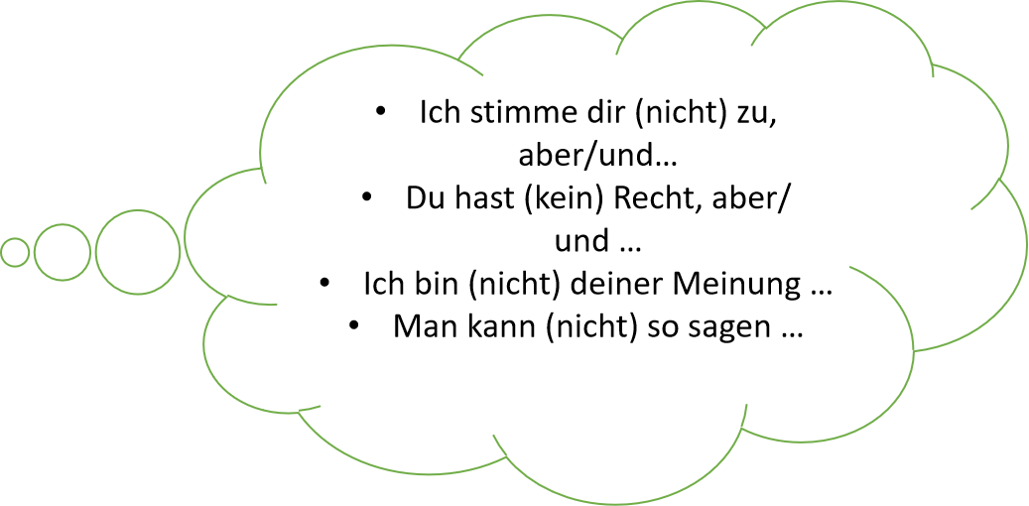
Debatte im Plenum (10 Min.)
gegenseitig reagieren!

Slide 23
Über Ziele...
Was ist dein Ziel im Beruf?
Was ist dein Ziel im Leben?

Slide 24
Balance zwischen Beruf und Familie
Diskussion in der Gruppe (15 Minuten):
Willst du zuerst Familie gründen oder zuerst Kariere machen? Warum?

Slide 25
Frauenquote
Kennst du Frauenquote?
Bist dafür oder dagegen? Warum?

Slide 26

Weitere Frage?

Slide 27

Reflexion

Slide 28

Vielen Dank für eure Aufmerksamkeit!

